Slide 1
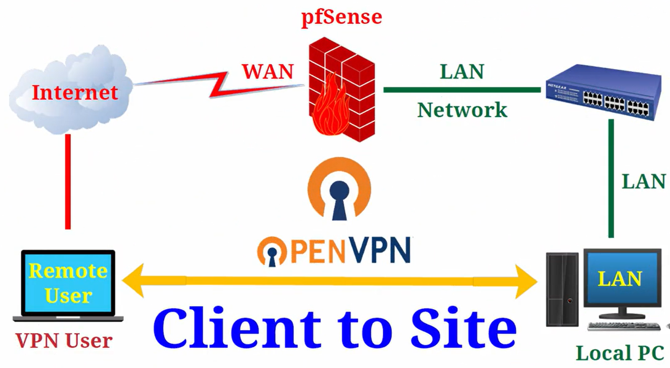
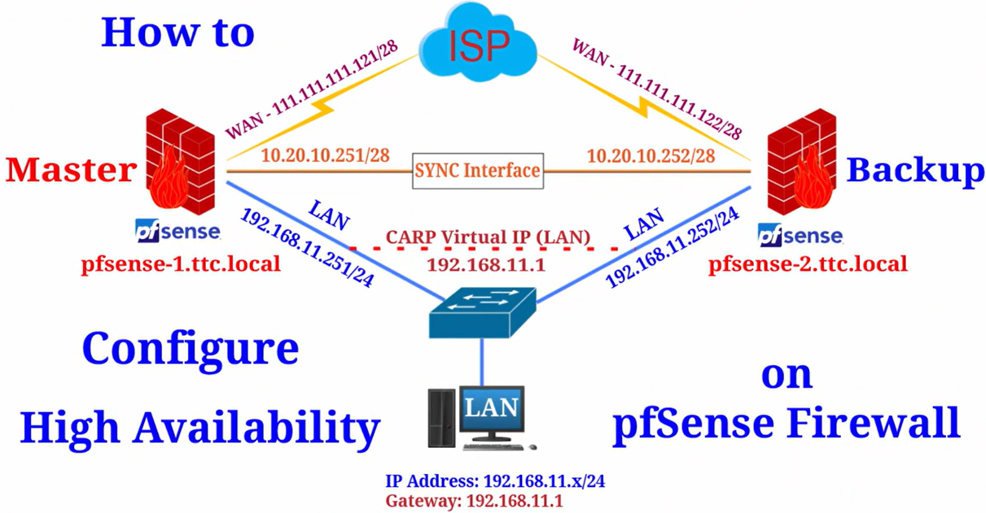
HƯỚNG DẪN NÂNG CAO VỀ PFSENSE
Nguyễn Văn Bình

Slide 2
PHẦN 5
KHAI BÁO LOAD-BALANCED

Slide 3
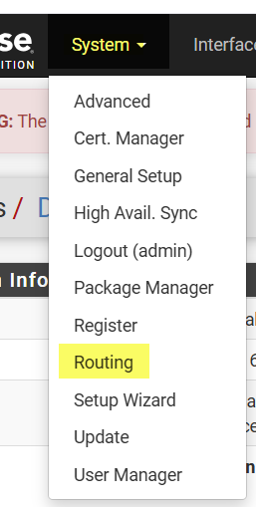
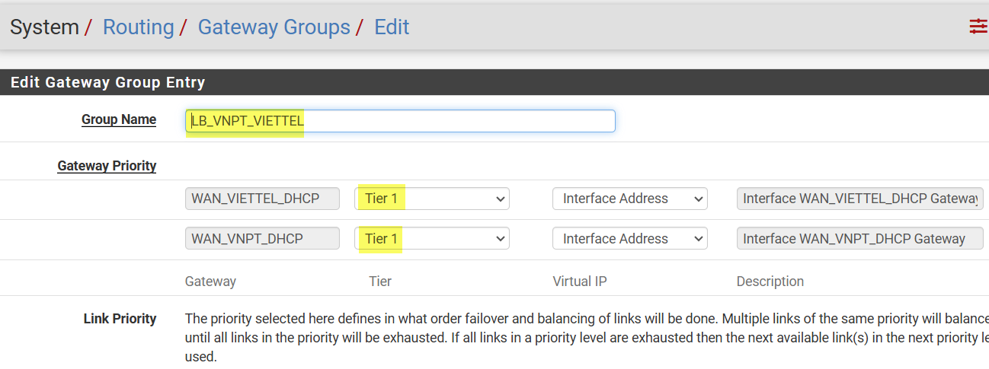
Khai báo Load-Balance
Tính năng này cho phép phân phối lưu lượng truy cập mạng trên nhiều kết nối Internet (WAN) khác nhau, giúp cải thiện hiệu suất, độ tin cậy và khả năng chịu lỗi của hệ thống.

Slide 4
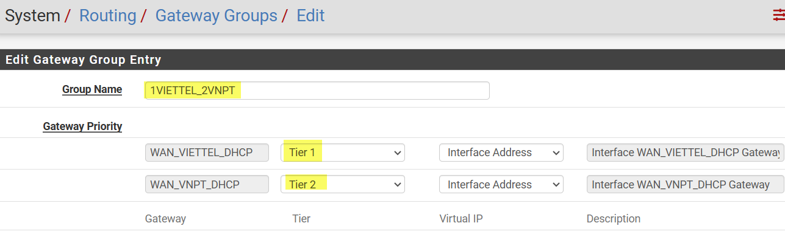
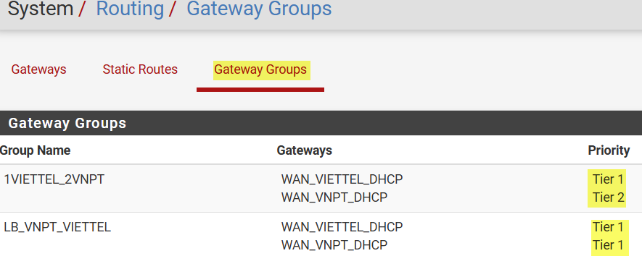
Khai báo Hot Backup
Tính năng này cho phép phân phối lưu lượng sang kết nối Internet (WAN) khác tự động khi một kết nối bị sự cố.

Slide 5
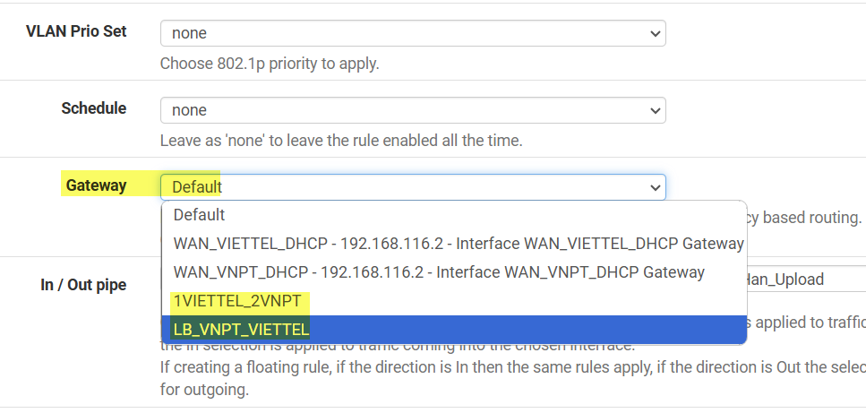
Gán Gateway Group cho Rule
Gán Gateway Group vào Rule thông qua mục Advanced.

Slide 6
PHẦN 6
KHAI BÁO REMOTE ACCESS VPN
VỚI OPENVPN

Slide 7
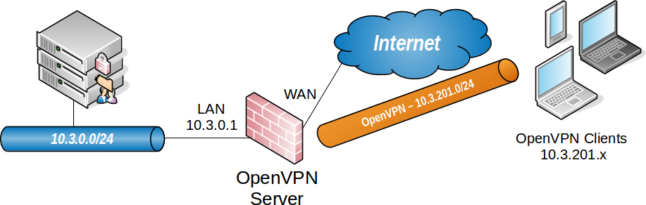
Tổng quan về OpenVPN
OpenVPN là một giao thức VPN mã nguồn mở chạy độc lập trên nền Linux.
OpenVPN được tích hợp sẵn trong pfSense mà không cần phải cài đặt them và được sử dụng cho Remote VPN (Client to Site).
OpenVPN Client có thể được cài trên Windows, MAC, Linux, Android, IOS.

Slide 8
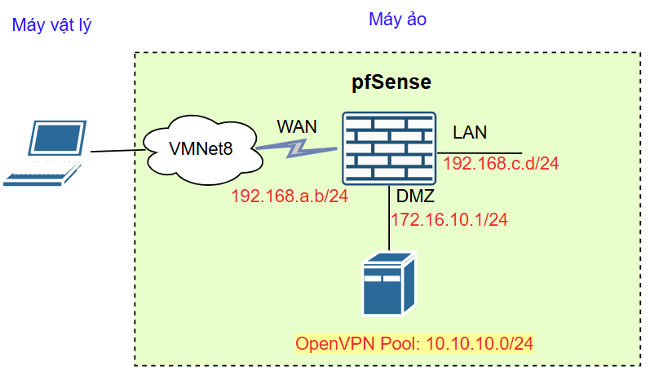
Sơ đồ LAB
pfSense được cài trên máy ảo, có thể thêm một máy ảo làm Web Server để kiểm tra
OpenVPN Client có thể được cài trên máy vật lý để kết nối VPN
Địa chỉ LAN/WAN theo thực tế của VMWare
IP Pool cấp phát cho VPN Client là 10.10.10.0/24

Slide 9
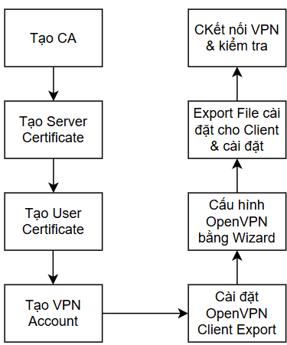
Trình tự thực hiện
Các bước thực hiện theo trình tự bên dưới.

Slide 10
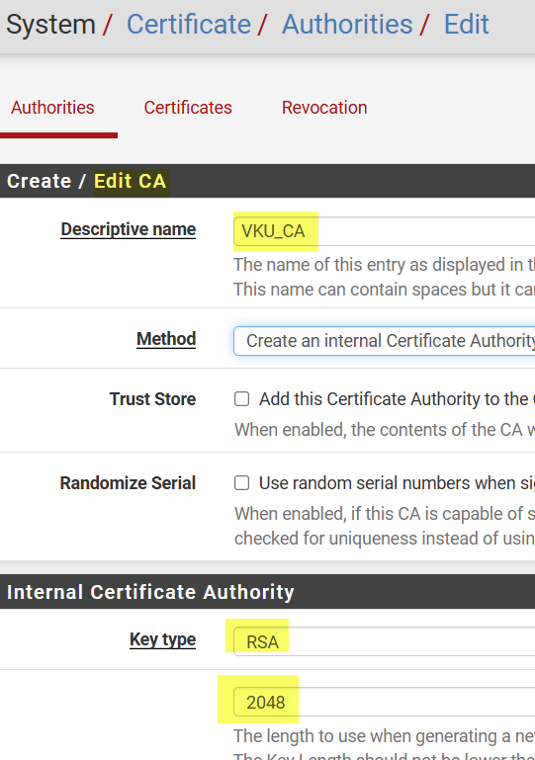
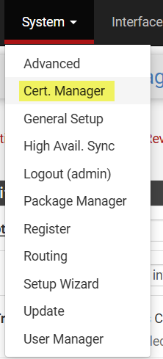
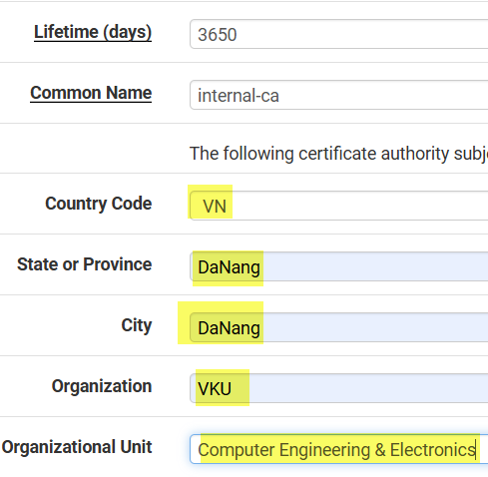
Tạo CA
pfSense cho phép tạo CA dùng nội bộ (Self-signed)

Slide 11
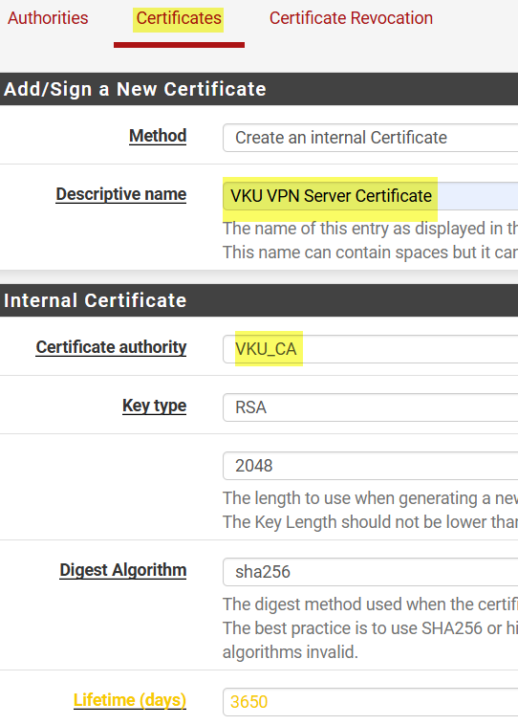
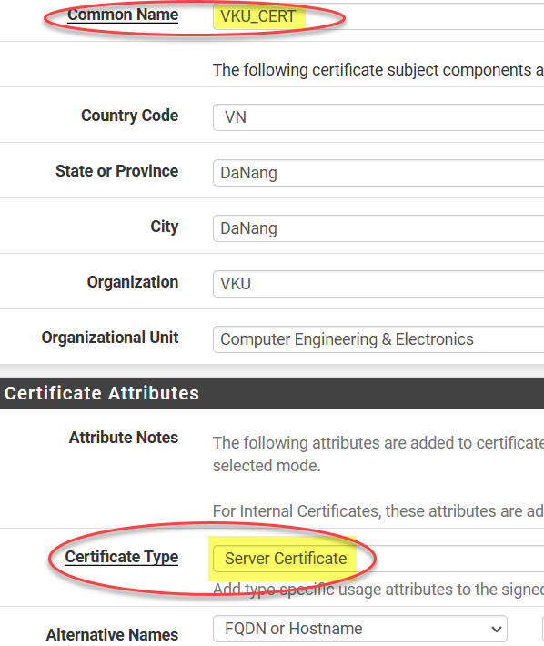
Tạo Server Certificate
Tạo Server Certificate để xác thực với Client

Slide 12

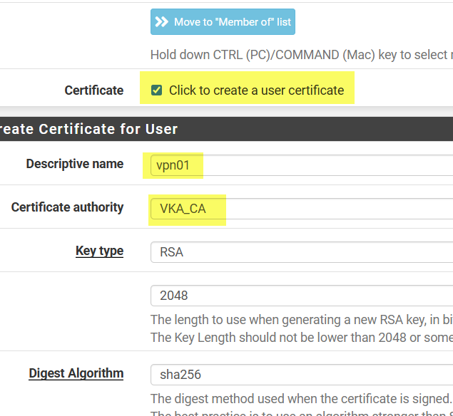
Tạo User Certificate
Tạo User Certificate để xác thực với Server

Slide 13
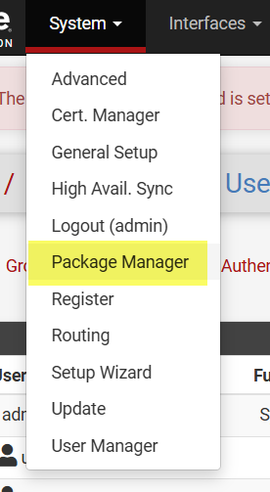
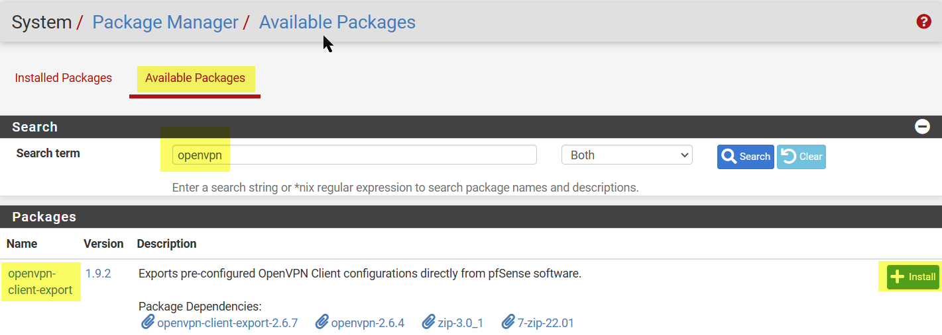
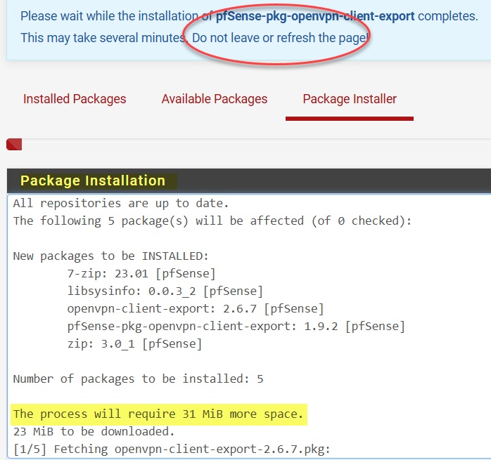
Cài đặt OpenVPN Client Export
Cài đặt Package

Slide 14
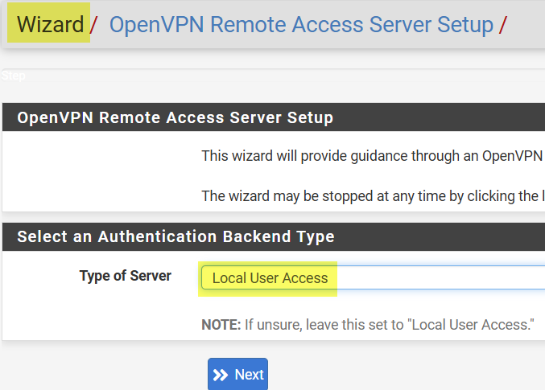
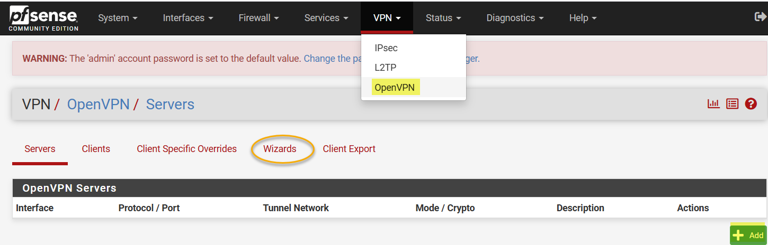
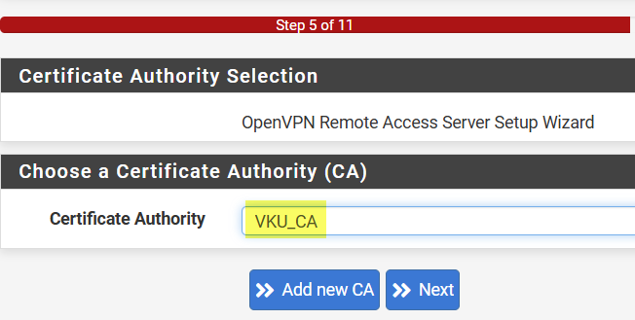
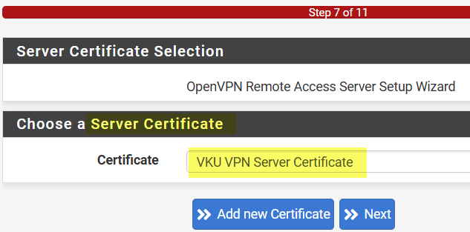
Cấu hình OpenVPN
Chúng ta sử dụng Wizard

Slide 15
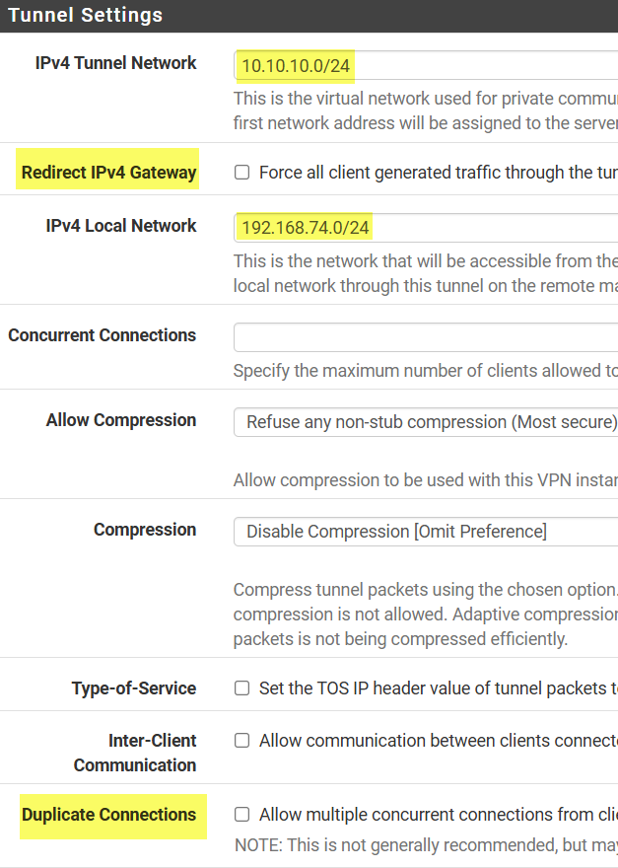
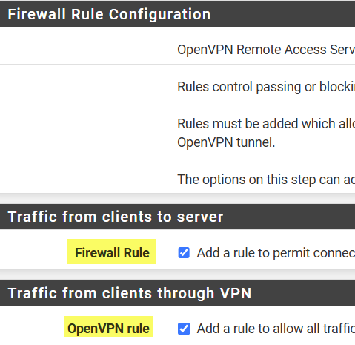
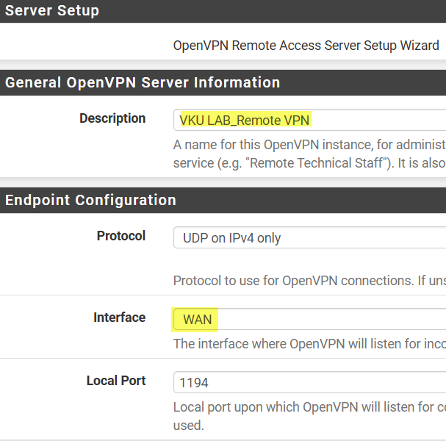
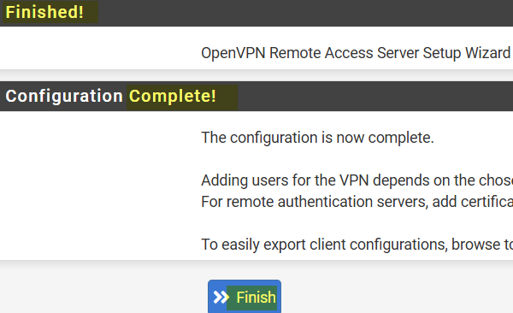
Cấu hình OpenVPN (tt)

Slide 16
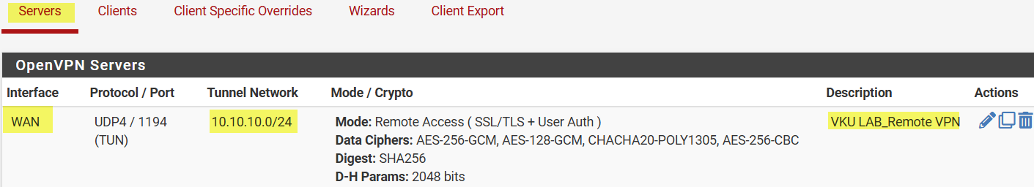
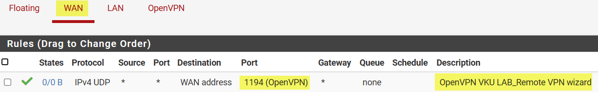
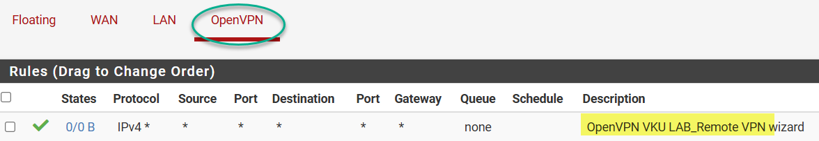
Kết quả sau cấu hình OpenVPN

Slide 17
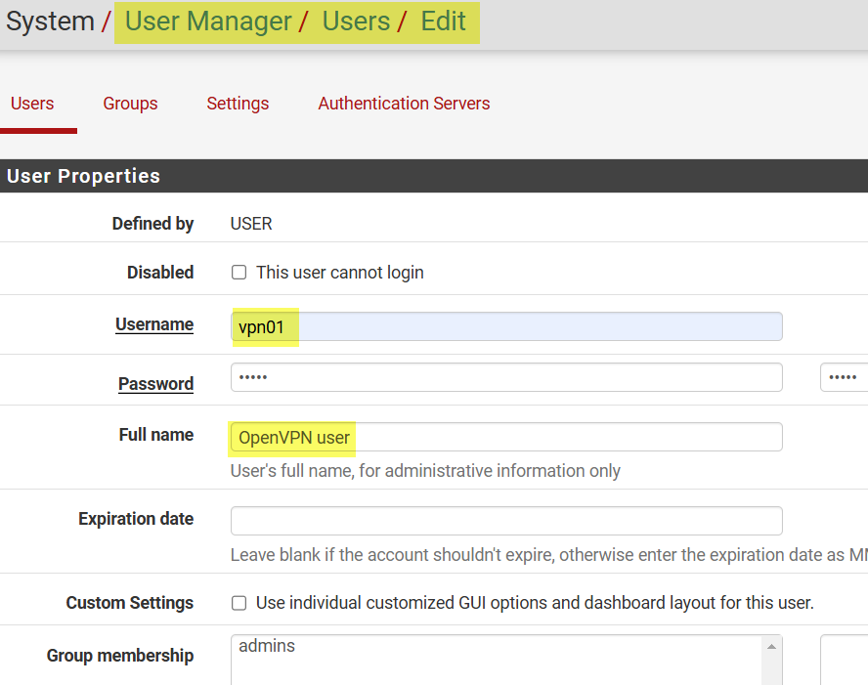
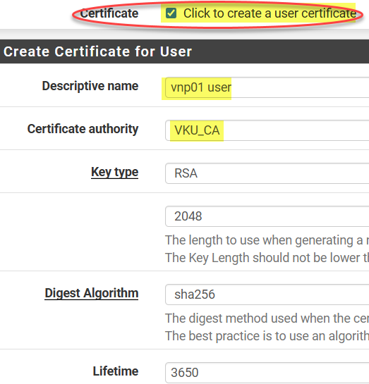
Tạo Account cho VPN User

Slide 18
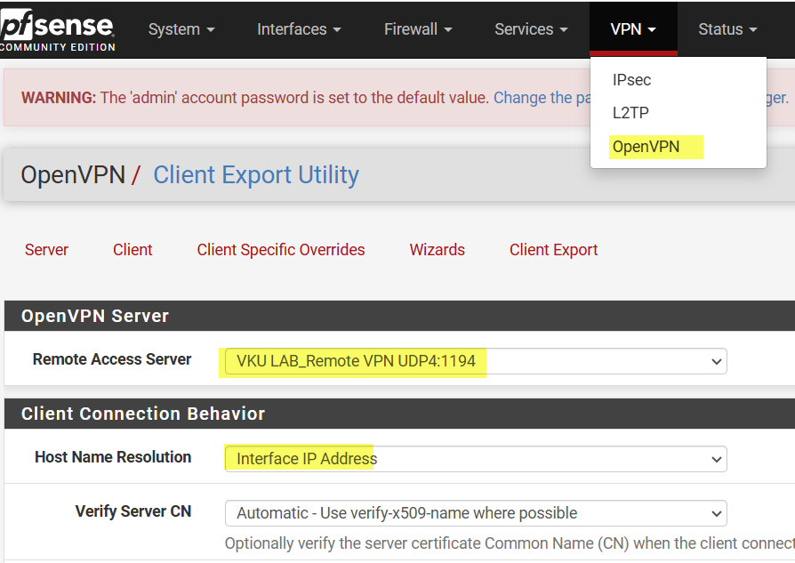
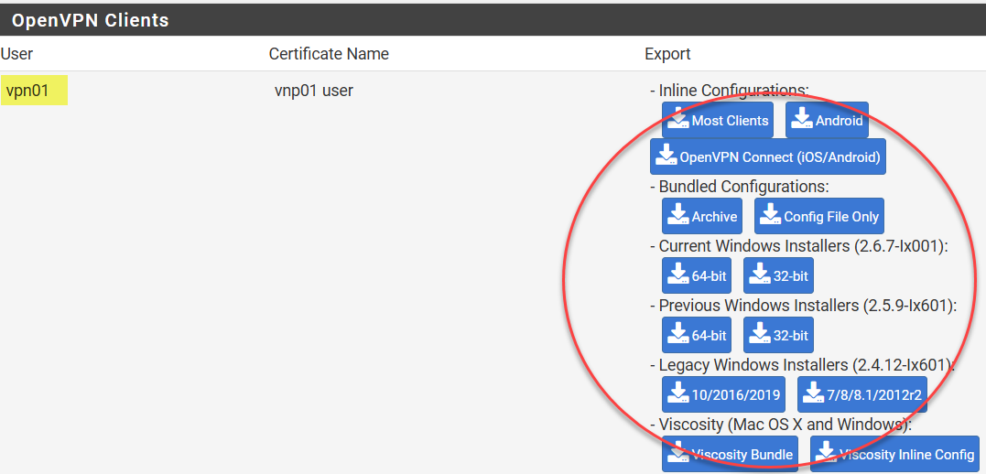
Xuất bộ cài đặt cho VPN User

Slide 19
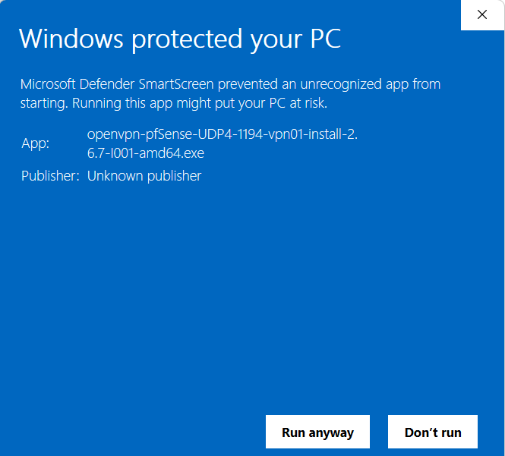
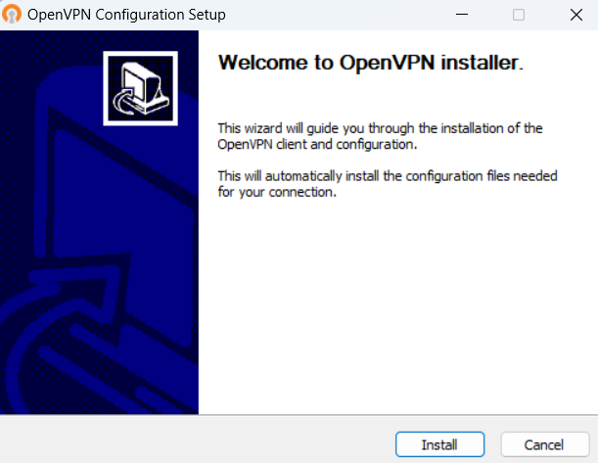
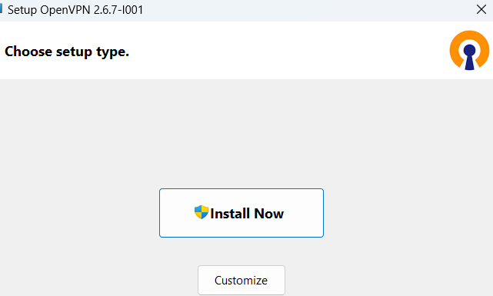
Cài đặt OpenVPN cho Client

Slide 20
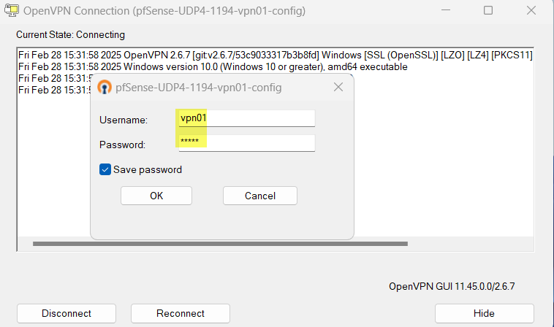
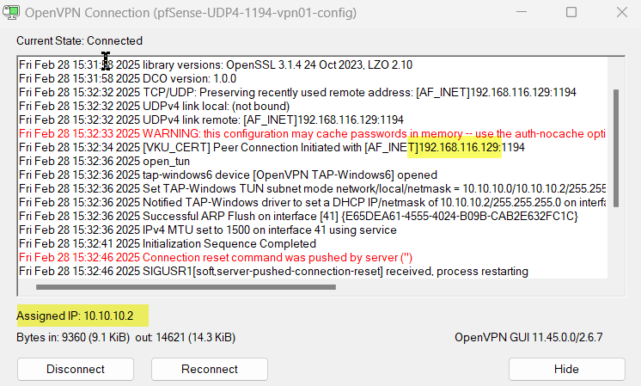
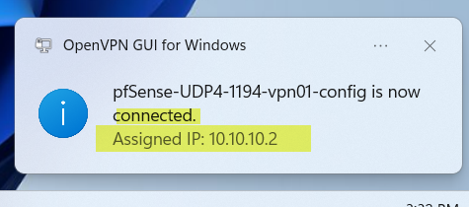
Kết nối Remote VPN

Slide 21
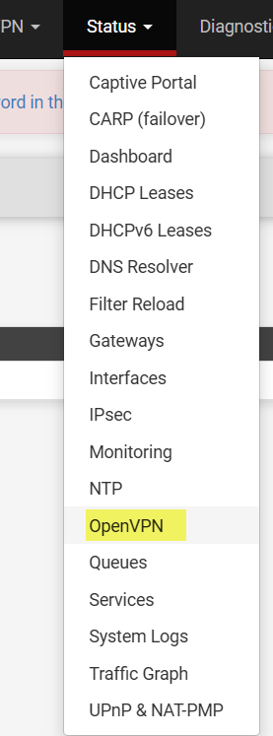
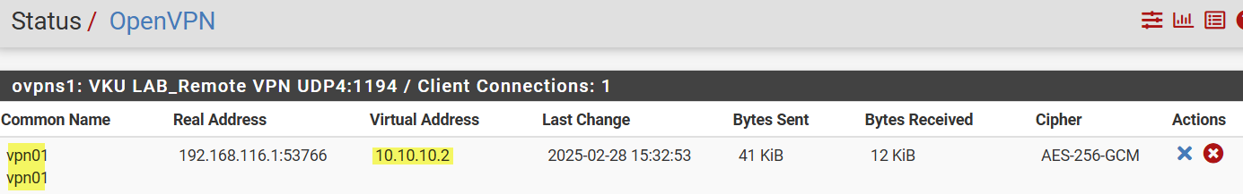
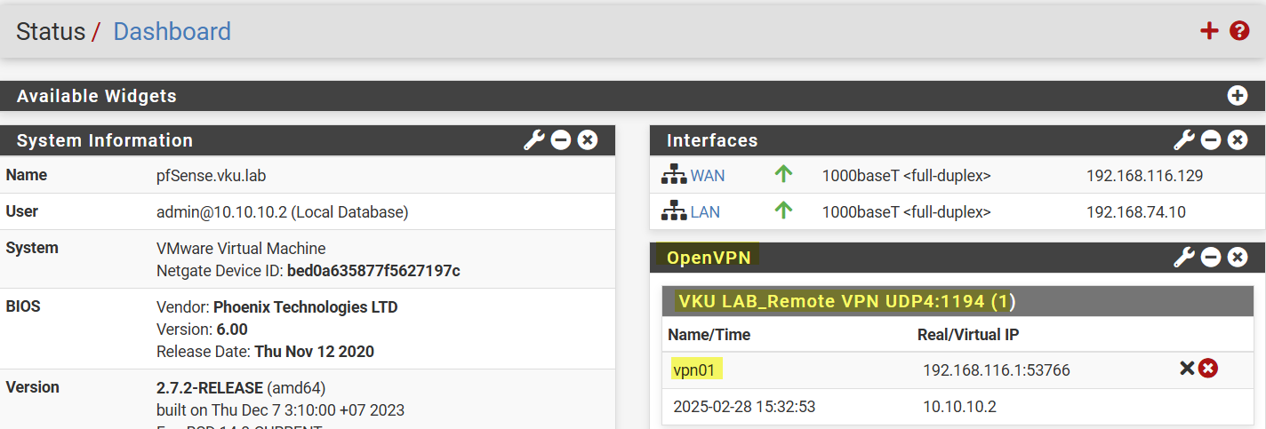
Kiểm tra thông tin VPN Client

Slide 22
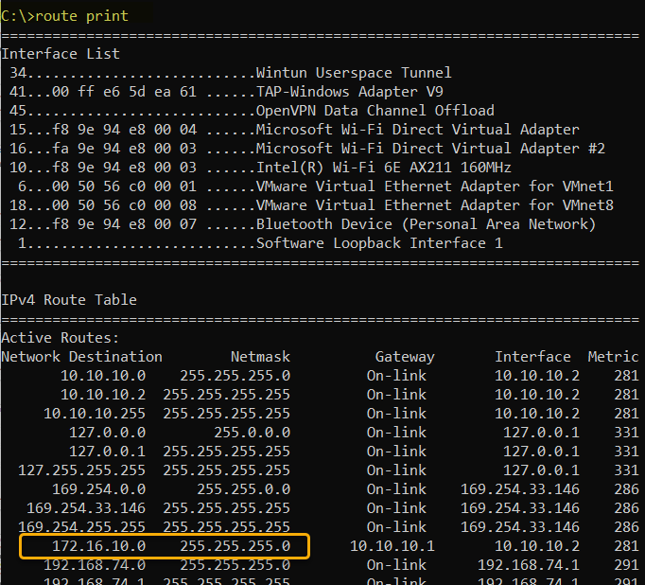
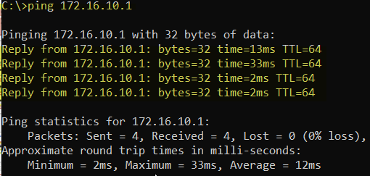
Kiểm tra kết nối từ VPN Client

Slide 23

Thảo luận

